Slide 1
Listrik dinamis
Pertemuan ke 6

Slide 2
HUKUM KIRCHOFF
Hukum Kirchoff pertamakali ditemukan oleh seorang fisikawan terkemuka asal Jerman yang bernama Gustav Robert Kirchoff. Beliau berhasil menemukan konsep dalam teori rangkaian listrik yang disebut dengan Hukum Kirchoff. Hukum Kirchoff terbagi menjadi 2 yaitu :
Hukum Kirchoff I
Hukum Kirchoff II

Slide 3

HUKUM KIRCHOFF I
Hukum ini memberikan penjelasan tentang hubungan arus listrik yang masuk dan arus listrik yang keluar pada suatu percabangan rangkaian listrik.
Hukum Kirchoff I berbunyi :
“Jumlah kuat arus listrik yang masuk pada titik percabangan rangkaian listrik sama dengan jumlah kuat arus listrik yang keluar dari titik percabangan tersebut”
Secara matematis hukum Kirchoff I dirumuskan :
$$\sum{I_{masuk}=\sum{I_{keluar}}}$$

Slide 4
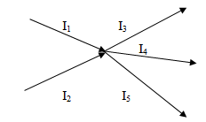
Dari gambar di atas terlihat arus yang masuk terdapat dua sumber I₁, I₂ dan jumlah arus yang keluar ada 3 masing-masing I₃, I₄, I₅.
Jadi persamaan Kirchoff I nya adalah
I₁ + I₂ = I₃ + I₄ + I₅

Slide 5

Contoh soal
Perhatikan gambar tersebut pada titik P di sebuah rangkaian listrik ada 4 cabang yaitu 2 cabang masuk dan 2 cabang keluar. Jika diketahui I₁ = 6A, I₂ = 3A dan I₃ =7A, tentukan berapa besar nilai dari I₄ ?
Diketahui :
I₁ = 6A
I₂ = 3A
I₃ = 7A
Ditanya : I₄ ?
Jawab : Hukum Kirchoff I
∑ I_{masuk} = ∑ I_{keluar}
I₁ + I₂ = I₃ + I₄
6 + 3 = 7 + I4
9 = 7 + I4
I₄ = 9 – 7 = 2A

Slide 6
HUKUM KIRCHOFF II
Jika Hukum Kirchoff yang pertama mengulas tentang arus listrik (pada percabangan) maka Hukum Kirchoff II mengulas tentang hubungan tegangan dalam sebuah rangkaian tertutup yang disebut dengan LOOP.
Hukum Kirchoff II berbunyi :
“Di dalam suatu rangkaian tertutup (loop) jumlah aljabar dari gaya gerak listrik (GGL) dengan besarnya penurunan tegangan adalah sama dengan nol”
Secara matematis Hukum Kirchoff II bisa dituliskan :
∑Ɛ + ∑ I.R = 0

Slide 7
Jumlah rangkaian tertutup (loop) dalam suatu rangkaian listrik bisa satu atau lebih. Dalam penggunaan Hukum Kirchoff II pada rangkaian tertutup (loop) ada beberapa aturan yaitu :
Pilih loop untuk masing-masing lintasan tertutup dengan arah tertentu bisa bebas, tetapi usahakan untuk searah dengan arus listrik yang mengalir.
Kuat arus bertanda (+) jika searah dengan arah loop yang ditentukan dan bertanda (-) jika berlawanan dengan arah loop yang sudah ditentukan.
Apabila saat mengikut arah loop kutub (+) sumber tegangan dijumpai terlebih dahulu dari pada kutub negatifnya maka GGL bertanda positif. Sebaliknya apabila kutub negatif dijumpai terlebih dahulu dari kutub positif maka nilai GGL negatif.
Kutub positif disimbolkan dengan garis panjang dan negatif dengan garis yang pendek.

Slide 8
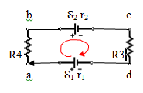
Rangkaian dengan satu loop
Dalam rangkaian dengan satu loop kuat arus yang mengalir adalah sama, yaitu sebesar I. Jika rangkaian tersebut dibuat loop a-b-c-d maka sesuai Hukum Kirchoff berlaku persamaan :
∑Ɛ + ∑ I.R = 0
Sehingga (Ɛ₁ – Ɛ₂) + I (R₄ + r₂ + R₃ + r₁) = 0

Slide 9
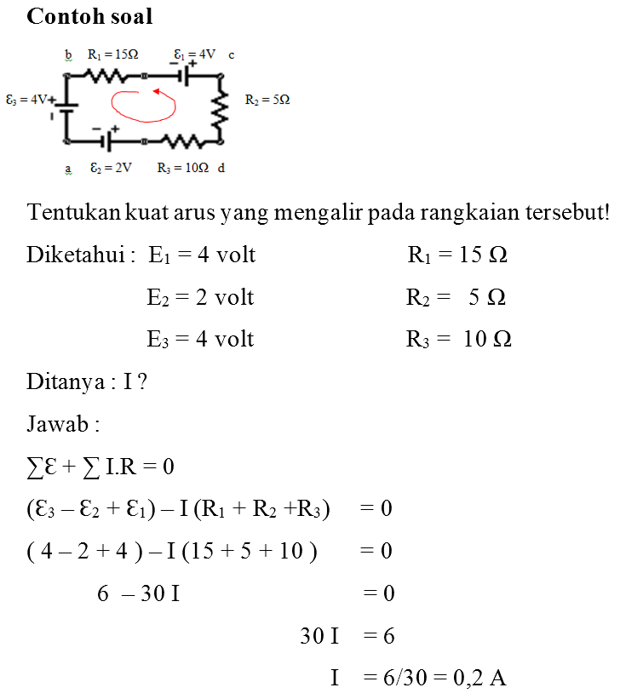

Slide 10
Rangkaian dengan dua loop atau lebih
Pada rangkaian dengan dua loop atau lebih secara prinsip dapat dipecahkan seperti pada rangkaian satu loop, hanya perlu diperhatikan kuat arus pada tiap percabangannya. Untuk menghitung arus pada rangkaian dua loop atau lebih ada beberapa aturan yang perlu kita perhatikan, antara lain :
Tentukan kuat arus (simbol dan arahnya) pada setiap percabangan yang dianggap perlu.
Sederhanakanlah susunan seri – pararel resistor jika memungkinkan.
Tentukan arah masing–masing loop (Hukum Kirchoff I).
Tulislah persamaan setiap loop dengan menggunakan Hukum Kirchoff II.
Tulislah persamaan arus untuk tiap titik percabangan dengan menggunakan Hukum Kirchoff I.

Slide 11
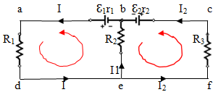
Jika dilihat dari gambar, maka langkah yang harus kita lakukan adalah menentukan arah dan simbol kuat arus pada b-a-d-e untuk I, e-f-c-b untuk I₂ dan e-b untuk I₃. Kita lihat dititik b atau c (silakan pilih) dengan Hukum Kirchoff I yaitu I = I₁ + I₂. Kita lihat masing- masing loop dengan Kirchoff II :
Loop I ( ada 2 arus pada loop 1)
- Ɛ₁ + I (r₁ + R₁) + I₁ ( R₂) = 0
Loop 2 (ada 2 arus pada loop 2)
Ɛ₂ – I₁(R₂) + I₂ (R₃ + r₂) = 0

Slide 12
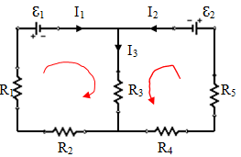
Contoh Soal
Pada rangkaian di bawah ini diketahui :
Ɛ₁ = 6 volt, Ɛ₂ = 8 volt, R₁ = 2 Ω, R₂ = 1 Ω, R₃ = 4 Ω, R₄ = 3 Ω dan R₅ = 3 Ω. Berapakah besarnya arus listrik yang mengalir pada R₃ ?

Slide 13
Kita selesaikan dengan mencari persamaan-persamaan terlebih dahulu.
Hukum Kirchoff I
I₃ = I₁ + I₂ ...........................(1)
Loop 1 (kiri)
∑ Ɛ + ∑ I.R = 0
Ɛ₁ + I₁ (R₁ + R₂) + I₃ (R₃) = 0
6 + I₁ ( 2 + 1 ) + I₃ (4 ) = 0
3 I₁ + 4 I₃ = -6 .................. (2)
Loop 2 (kanan)
∑ Ɛ + ∑ I.R = 0
Ɛ₂ + I₂ (R₄ + R₅) + I₃ (R₃) = 0
8 + I₂ ( 3 + 3 ) + I₃ ( 4 ) = 0
6 I₂ + 4 I₃ = -8 ...................(3)

Slide 14
Kita substitusikan persamaan (1) dan (2)
I₃ = I₁ + I₂ ------------ I₁ = I₃ – I₂ .............(1)
3 I1 + 4 I₃ = -6 ..............(2)
3 (I₃ – I₂ ) + 4 I₃ = -6
3 I₃ – 3 I₂ + 4 I₃ = -6
-3 I₂ + 7 I₃ = -6 ............................(4)
Kita eliminasikan persamaan (3) dengan (4)
6 I₂ + 4 I₃ = -8 x1 6 I₂ + 4 I₃ = -8
-3I₂ + 7I₃ = -6 x2 -6I₂ + 14I₃ = -12
0 + 18I₃ = -20
I₃ = 20/18
I₃ = -1,1 A
Tanda negatif menunjukkan arus I₃ terbalik dan harusnya ke atas

Slide 15
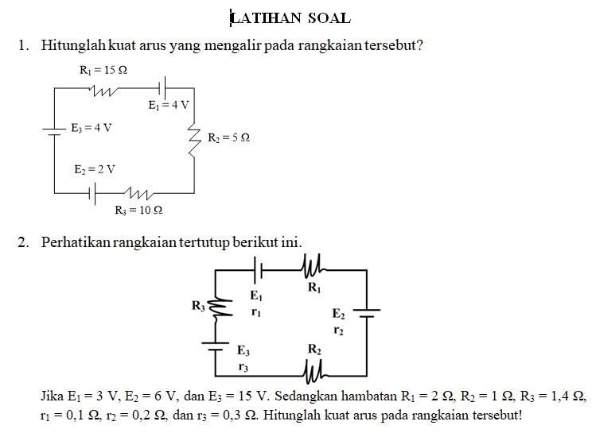

Slide 16
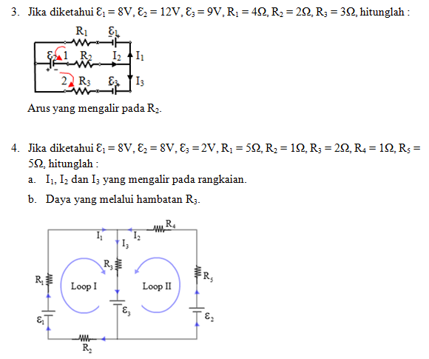

Slide 17
Penerapan Matlab GUI Untuk Listrik Dinamis
Jika kita tinjau contoh soal rangkaian tertutup yang terdiri dari dua loop diatas, maka kita dapat menerapkannya ke dalam program Matlab berbasis GUI dengan panduan sebagai berikut :
Contoh Soal
Pada rangkaian di bawah ini diketahui :
Ɛ₁ = 6 volt, Ɛ₂ = 8 volt, R₁ = 2 Ω, R₂ = 1 Ω, R₃ = 4 Ω, R₄ = 3 Ω dan R₅ = 3 Ω. Berapakah besarnya arus listrik yang mengalir pada R₃ ?

Slide 18
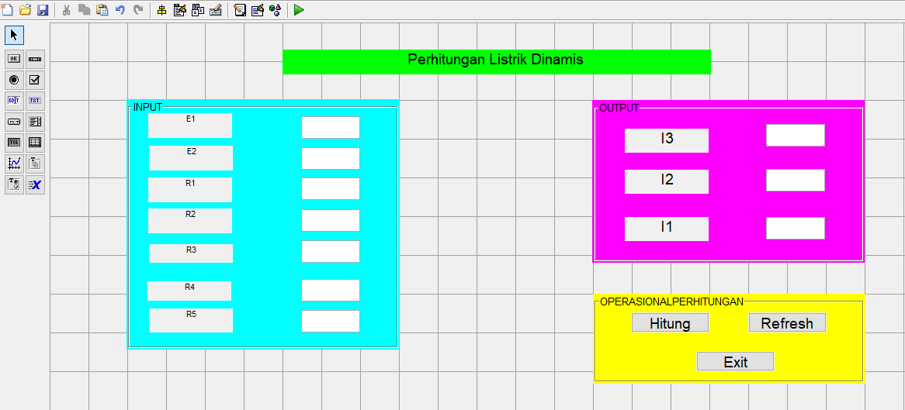
Membuat Tampilan GUI
Pertama – tama, kita membuat design tampilan GUI sebagai berikut :

Slide 19
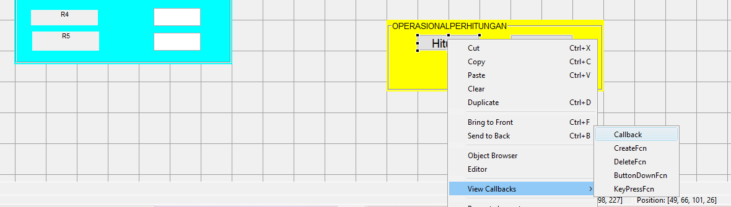
Membuat Tampilan GUI
Di bagian push button untuk perhitungan, kita pilih hitung, kemudian klik view callback, lalu pilih callback, sehingga kita diarahkan untuk membuat codingnya yang ada di menu editor pada program matlab :

Slide 20
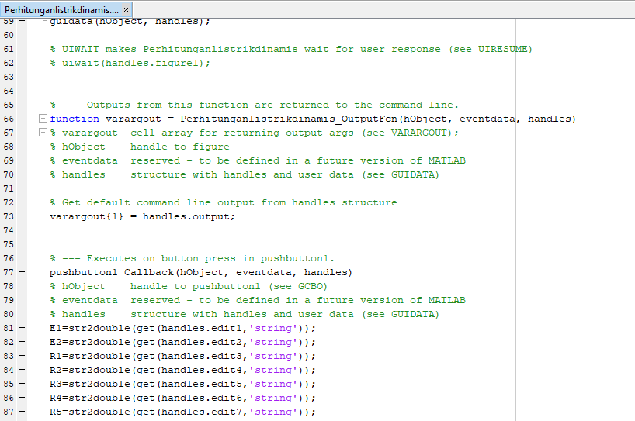
Membuat Tampilan GUI
Saat execusi ke menu editor, kita harus mensave designGui yang sudah kita buat dengan format di file matlab, dan mensavenya diketik tanpa spasi untuk menghindari error pada waktu menjalankan program. Contoh save : Perhitunganlistrikdinamis, pilih file matlab. Lalu klik save. Stelah dissave file nya kita langsung diarahkan ke menu editor yang tampilannya sebagai berikut :

Slide 21
Kita buat rumus listrik dinamis yang akan diinput ke dalam coding matlab dengan mencari persamaan-persamaan terlebih dahulu.
Hukum Kirchoff I
I₃ = I₁ + I₂ ...........................(1)
Loop 1 (kiri)
∑ Ɛ + ∑ I.R = 0
Ɛ₁ + I₁ (R₁ + R₂) + I₃ (R₃) = 0
I₁ =(- Ɛ₁ - I₃ R₃) / (R₁ + R₂) ...........................(2)
Loop 2 (kanan)
∑ Ɛ + ∑ I.R = 0
Ɛ₂ + I₂ (R₄ + R₅) + I₃ (R₃) = 0
I₂ =- I₃ (R₃) -Ɛ₂ /( R₄ + R₅) ...........................(3)

Slide 22
Kita ganti I₁ & I₂ di persamaan (1) dengan persamaan (2) dan (3) sehingga didapatlah persamaan baru untuk mendapatkan harga I₃ :
I₃ = - Ɛ₁ (R₄ + R₅) – Ɛ₂ (R₁ + R₂) /( (R₁ .R₄)+ (R₂.R₄)+(R₃ .R₄)+ (R₁ .R₅)+ (R₂ .R₅)+ (R₃ .R₅)+ (R₃.R₁)+ (R₂.R₃))
Sedangkan harga I₁ dan I₂ nya menjadi :
I₂ =- I₃ (R₃) -Ɛ₂ /( R₄ + R₅)
I1 = I₃ - I₂

Slide 23
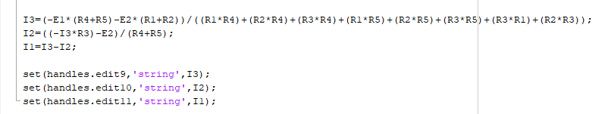
Inputlah persamaan yang telah diperoleh diatas tadi kedalam coding matlab di menu editor di Push Button 1:

Slide 24
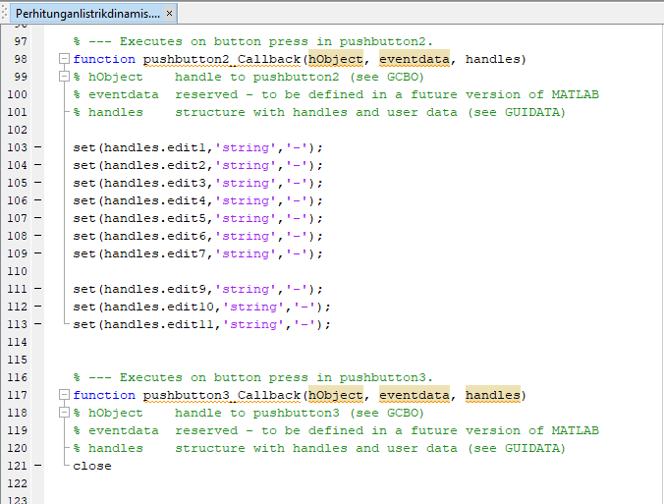
Pada Push Button 2 dan Push Button 3, masukkan codingan untuk merefresh dan meng exit data :

Slide 25
Setelah kita input semua data di menu editor maka kita Run program persamaan listrik dinamis yang telah kita buat di menu editor tersebut (yang tanda panah warna hijau), maka akan muncul hasil nya sebagaimana tampilan di bawah ini :

Slide 26
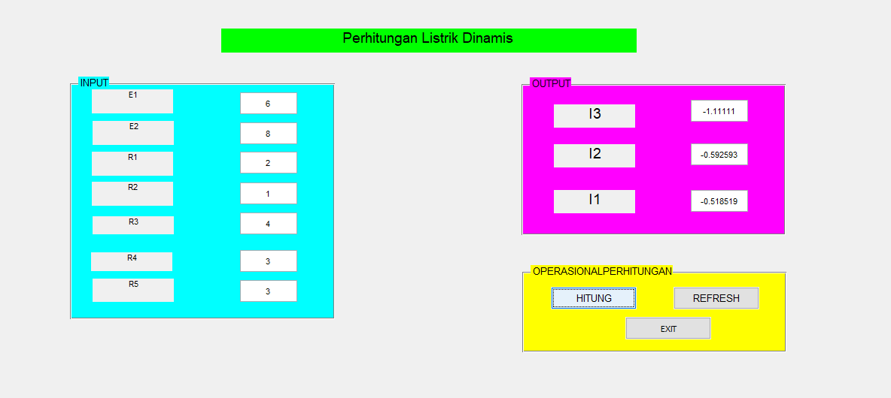

Slide 27
